Slide 1
BRC 420
什么是 BRC-420

Slide 2
BRC-4​​20 协议
BRC-4​​20 协议引入了一种元宇宙中的数字资产管理方法
为创作者提供了一个全面的系统
可以通过递归、许可和版税来管理、共享其创作并从中获利。

Slide 3
虚拟空间中数字资产创建和分配的概念
开发复杂的资产格式，例如游戏项目、动画、效果或游戏模块。
开源这些格式以供社区驱动的增强和利用。
实施将使用权与版税联系起来的独特系统，为数字资产提供新的收入来源。

Slide 4
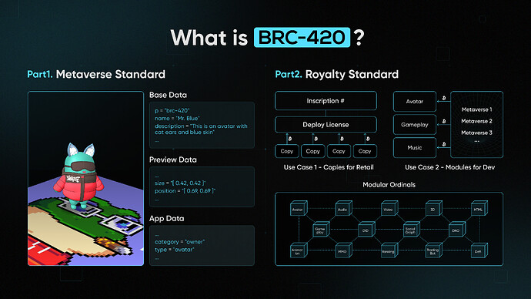
什么是 BRC 420

Slide 5
主要特征
主要功能 - 在元宇宙中启用复杂的、递归的数字资产格式，将使用权与版税联系起来，使创作者受益。
技术规格 - 支持各种递归资产格式（2D、3D），与区块链集成以实现自动版税转移。
互操作性 - 促进游戏平台和引擎的广泛采用，增强不同数字生态系统的实用性。
安全措施 - 实现不可变的资产部署和透明的、区块链记录的交易，以保护创建者和用户的权利。

Slide 6
角色
所有者：拥有铭文的合法所有权，可以部署 BRC-4​​20。
部署者/版税接收者：负责部署 BRC-4​​20 并接收版税。
铸币者：在原始铭文的基础上铸币新内容，遵守 BRC-4​​20 协议。

Slide 7
使用 BRC420 时应严格遵循以下步骤
部署 BRC420 作为一个特定铭文的所有者。您可以将该铭文的部署功能写入您的 Ordinal 兼容钱包。特许权使用费在此短语中指定。跟随铸币者支付的特许权使用费将始终转入部署者账户。
任何人都可以按照部署函数中定义的参数来写入递归内容。也就是说，您必须向brc420部署者支付部署函数中定义的额外版税。该费用应在提交-显示铭文过程的提交交易中支付。

Slide 8
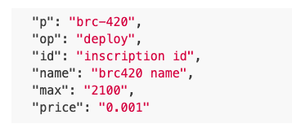
部署
每个人都可以为他/她拥有的铭文部署brc420
部署者是特许权使用费的接收者
每个铭文只能部署一次 brc420。

Slide 9
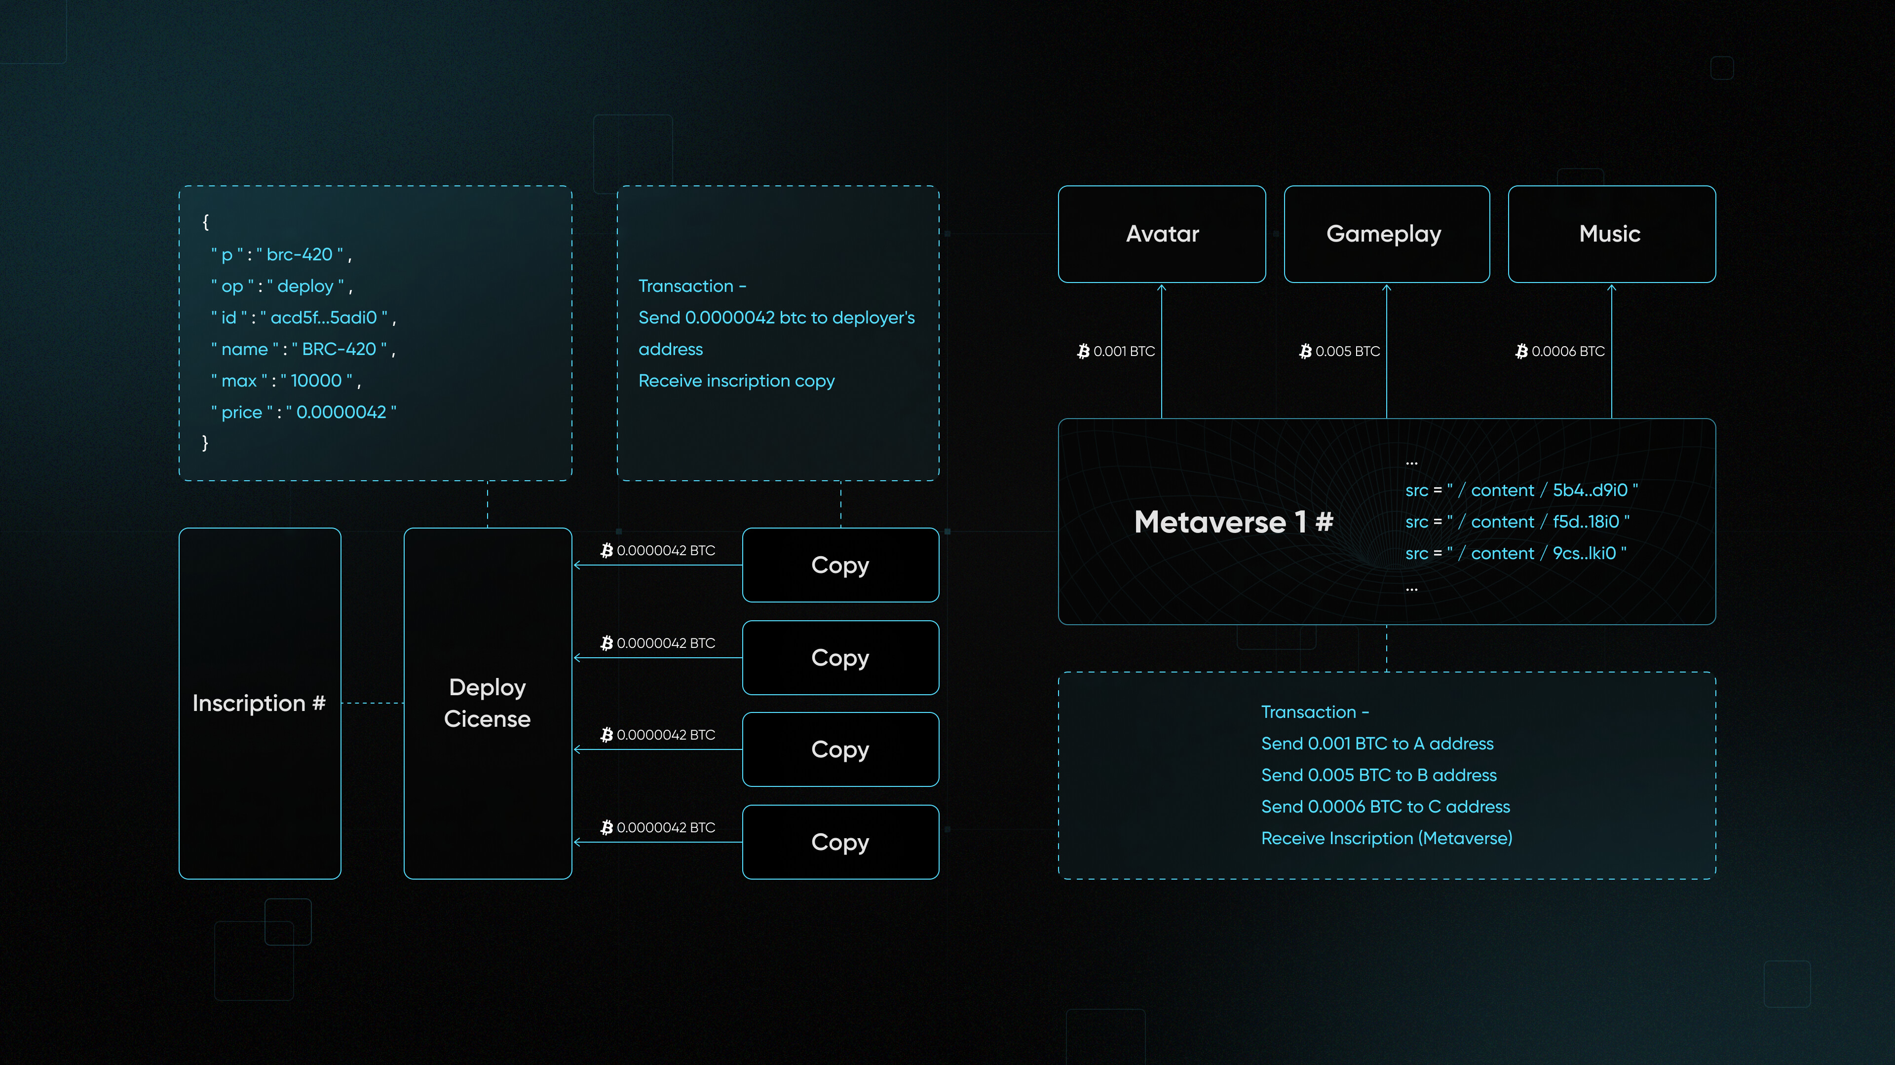
Mint
每个人都可以根据 brc420 部署铭文定义的规则铸造递归铭文
brc420定义的递归铭文的mime类型应与原始铭文相同
内容简单地遵循递归风格：/content/，这里的INSCRIPTION_ID指的是要递归的铭文，它与brc420部署铭文中指定的铭文id相同
在铸币过程中，应将正确数量的 BTC 发送给 brc420 部署者

Slide 10
特征
复杂数字资产的开源创建。
使用权与特许权使用费的独特整合。
增强数字环境中的创作者经济。
促进游戏和虚拟平台的创新。

Slide 11
与其他标准相比如何：
资产复杂性：BRC-4​​20 专注于复杂的元宇宙/游戏资产（例如游戏物品、动画）。
版税集成：BRC-4​​20 将使用权与链上版税集成。
用例特异性：BRC-4​​20 专为在元宇宙中创建和管理不可替代的数字资产而设计。
内容再创作：BRC-4​​20 支持递归再创作，允许对之前的创作进行创新。
经济模型：BRC-4​​20 促进独特的创造者经济，特别是在链上游戏和模块化区块链方面。
游戏交互性：BRC-4​​20 的设计迎合互动游戏平台和元宇宙体验。
开源格式：BRC-4​​20 对元宇宙铭文开源的承诺。
许可证部署：BRC-4​​20 允许创作者直接为其创作部署许可证，从而简化资产货币化流程。

Slide 12
总结
BRC-4​​20 协议代表了 Ordinals 模块化开发的重要一步。通过使创作者能够定义复杂的资产格式，建立使用权和版税系统，并为可持续的创作者经济做出贡献，BRC-4​​20将从根本上改变数字内容创作和分发的格局。该提案旨在利用这些优势，为 Ordinals 生态系统中的所有利益相关者带来最大利益。

